Slide 1
CPU软渲染 路径追踪渲染器
模型渲染 B站：HeaoYe

Slide 2
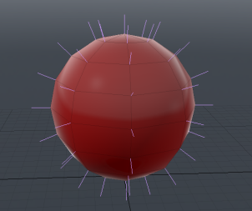
三角形的数学定义
三角形
三个顶点 V1 V2 V3
每个顶点包括：位置p 法线方向n

Slide 3
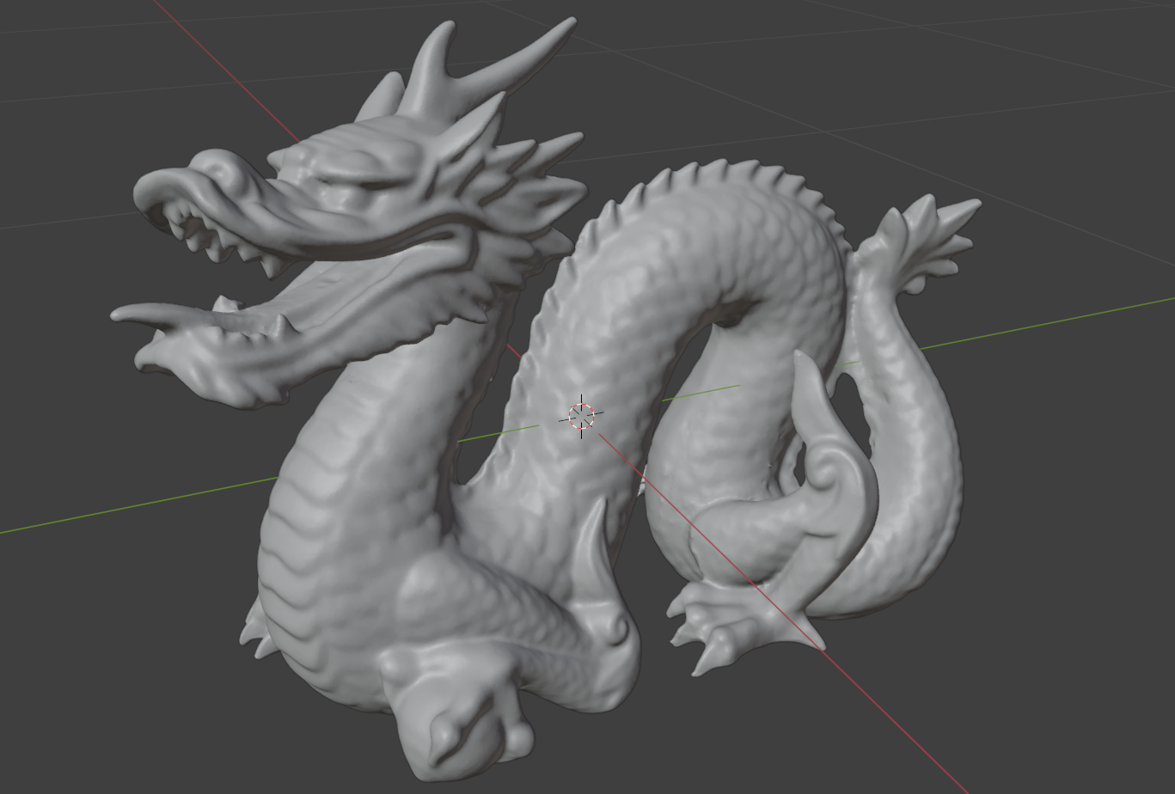
模型：三角网络
dragon.obj 模型预览

Slide 4
OBJ格式
positions [p0, p1, p2, p3, p4, p5, p6, …..]
normals [n0, n1, n2, n3, n4, n5, n6, …..]
Triangle 1//2 2//3 3//1

Slide 5
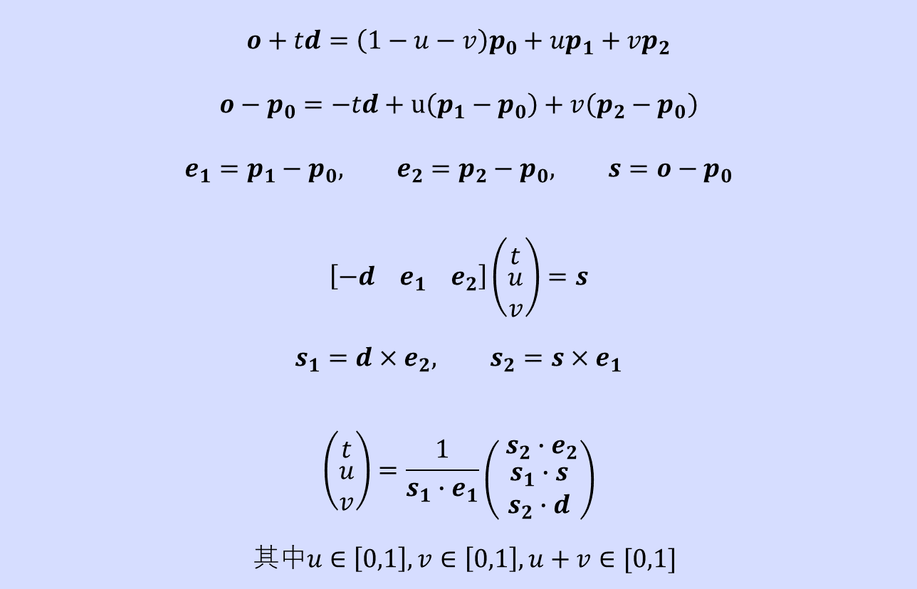
光线与三角形的相交测试
$$o+td=\left(1−u−v\right)p_{0}+up_{1}+vp_{2}$$
$$o−p_{0}=−td+u\left(p_{1}−p_{0}\right)+v\left(p_{2}−p_{0}\right)$$
$$e_{1}=p_{1}−p_{0}, e_{2}=p_{2}−p_{0}, s=o−p_{0}$$
$$\left[−d e_{1} e_{2}\right]\left({t \atop \begin{aligned}u \\ v\end{aligned}}\right)=s$$
$$s_{1}=d×e_{2}, s_{2}=s×e_{1}$$
$$\left({t \atop \begin{aligned}u \\ v\end{aligned}}\right)=\frac{1}{s_{1}∙e_{1}}\left({ s_{2}∙e_{2} \atop \begin{aligned}s_{1}∙s \\ s_{2}∙d\end{aligned}}\right)$$
$$其中u∈\left[0,1\right],v∈\left[0,1\right],u+v∈[0,1]$$

